Slide 1
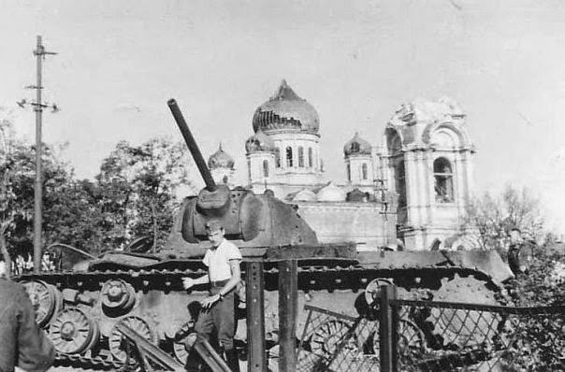
Проект нравственно-патриотического воспитания
«Тропами по линии фронта боевых действий в Ростовской Области»
ФГБОУ ВО «Ростовский государственный экономический университет (РИНХ)»
Центр патриотического воспитания
Руководители проекта:
Черных Антон Владимирович
Нагорный Денис Олегович

Slide 2
Структура проекта, перечень основных направлений и мероприятий
Содержание проблемы и обоснование необходимости ее решения программными методами.
Основные цели и задачи проекта «Тропами по линии фронта боевых действий в Ростовской Области».
Сроки и этапы реализации проекта.
Система программных мероприятий проекта «Тропами по линии фронта боевых действий в Ростовской Области».
Система взаимодействия между органами студенческого самоуправления университета, привлеченными волонтерами из числа студентов университета, администрацией и сотрудниками университета, партнерами и спонсорами.
Ожидаемые результаты проекта «Тропами по линии фронта боевых действий в Ростовской Области».

Slide 3
Основная цель проекта
Духовно-нравственное, гражданское и патриотическое воспитание детей, входящих в группу риска, через вовлечение в социально полезную деятельность, организацию и проведение различных мероприятий.

Slide 4
Основные задачи проекта
совершенствование процесса гражданского и патриотического воспитания детей, находящихся в группе риска;
создание условий для просмотра фильмов об исторических событиях проходивших в годы Великой Отечественной войны, а так же приглашения ветеранов, участников Великой Отечественной войны;
формирование интереса к героическому прошлому нашей страны, сохранение памяти о великих исторических подвигах защитников Отечества – наших земляков;
создание условий для выезда на места, где велись или ведутся поисковые работы за последний 10 лет.
минимизация вовлеченности детей, входящих в группу риска, в различные группировки, гармонизация патриотического воспитания.

Slide 5
Сроки реализации проекта
2017-2020г.

Slide 6
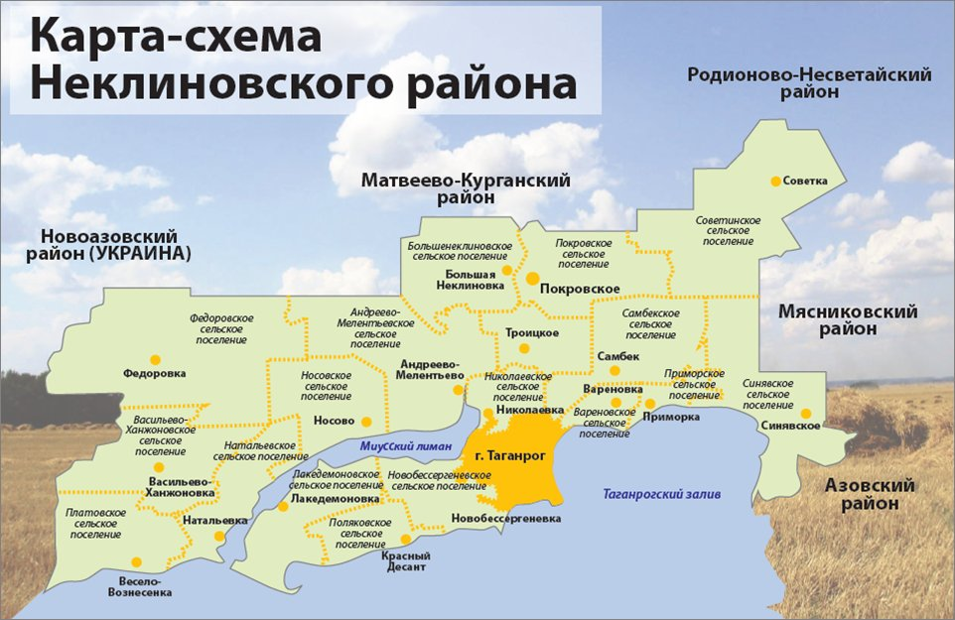
Место проведения проекта

Slide 7
Исполнители, соисполнители мероприятий проекта
Актив студенческой молодежи, как обучающихся в РГЭУ (РИНХ), так и в других вузах Ростовской области; студенческий патриотический совет РГЭУ (РИНХ); Молодая Гвардия, Городской Совет ветеранов, Поисковый отряд РГЭУ(РИНХ) «Будем Помнить» Ростовского отделения Поискового движения России.

Slide 8
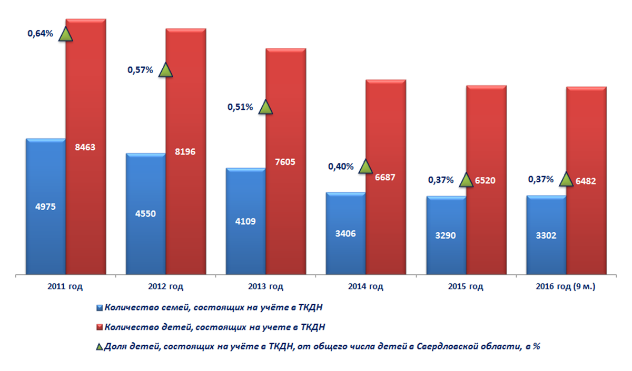
Статистические данные детей, состоящих на учёте в ТКДН

Slide 9
Система программных мероприятий проекта «Тропами по линии фронта боевых действий в Ростовской Области».
1. Проведение семинара с представителями детских домов и студентами вузов «Патриотическое воспитание детей, входящих в группы риска »
2. Торжественное открытие социального проекта «Тропами по линии фронта боевых действий в Ростовской Области».
3. Встреча с представителями отделений «Поискового движения России», ветеранами Великой Отечественной войны с молодежью детских домов, входящих в группы риска.
4. Проведение цикла акций, круглых столов, викторин, олимпиад.
5. Экскурсии по местам боевых действий направленное на патриотическое воспитание молодежи и сохранение исторического наследия России.
6. Торжественное закрытие и подведение итогов проекта «Тропами по линии фронта боевых действий в Ростовской Области».

Slide 10
Ожидаемые конечные результаты реализации проекта
сохранение духовной, нравственной связи поколений, обеспечивающей решение задач по консолидации общества на базе общечеловеческих, демократических ценностей;
интеграции личности в мировое культурное пространство;
мобилизации общества на реализацию гражданско-патриотического воспитания подрастающего поколения;
формированию истинных представлений о Великой Отечественной войне средствами всех видов IT-технологий, мультимедиа и массовой информации.

Slide 11


